Slide 1

La Cybersécurité des objets connectés
Présentation des objets connectés et de leurs enjeux en cybersécurité

Slide 2
Contexte de l’utilisation de l’IOT
L’IOT, c’est l’ensemble des objets physiques connectés à Internet (montres, frigos, dispositifs médicaux…)
Les objets connectés, des appareils quotidiens reliés à Internet, augmentent notre efficacité mais exposent aussi à des risques d’intrusion et d’exploitation de données.
Informations personnelles, vie privée et sécurité du foyer peuvent être mis en danger si l’utilisateur n’est pas alerte.

Slide 3

Menaces et Risques liés à l’utilisation de l’IOT
Attaque Botnet
Réseau d'appareils IoT infectés pour lancer des attaques massives
Types de menaces et exemples
Vulnérabilités Logicielles
Failles de sécurité dans les appareils IoT
Accès Non Autorisé
Risque d'infiltration et de piratage des réseaux
Collecte de Données
Risque de vol d'informations sensibles des utilisateurs
Cible : Système Domotique
Prise de contrôle des appareils connectés d'une maison

Slide 4

Hacks de Chambres d'Hôtel Intelligentes
Matthew Garrett, spécialiste en sécurité, démontre la vulnérabilité du système domotique d'un hôtel londonien, en prenant le contrôle des dispositifs de sa chambre via une tablette Android sans authentification.
Failles de sécurité dans les hôtels
Il utilise de Wireshark et PyModbus pour analyser et contrôler le trafic entre la tablette et les dispositifs de la chambre (lumières, télévision, rideaux) grâce à un protocole de communication non sécurisé.
Il découvre que chaque chambre est potentiellement contrôlable à distance via le même système peu sécurisé, mettant en évidence un risque majeur pour la confidentialité et la sécurité des clients de l'hôtel.
https://www.silicon.fr/developpeur-hacker-controle-chambre-hotel-domotique-142062.html

Slide 5
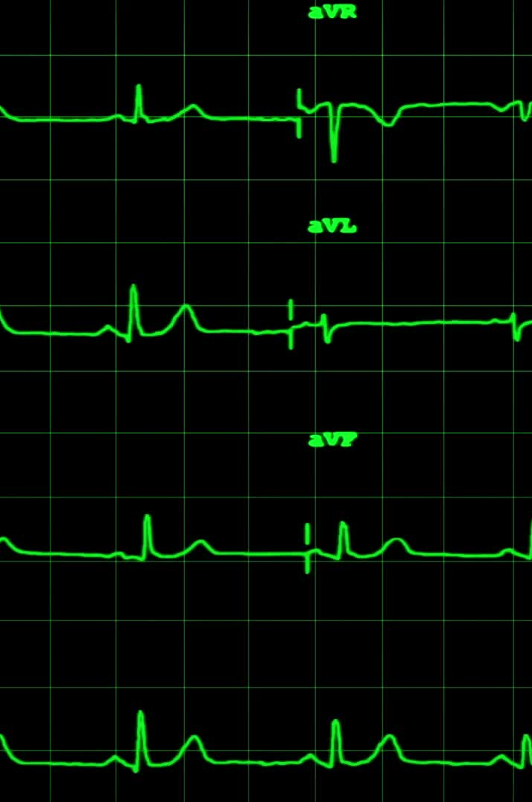

Vulnérabilités du Logiciel de Défibrillateur Zoll
L'application web a permis à un attaquant distant et authentifié de télécharger un fichier malveillant. → le fichier peut exécuter des commandes à distance Clé de chiffrement codée en dur et infos stockées en clair → Un attaquant local peut accéder aux infos sensibles
https://www.cyberveille-sante.gouv.fr/alertes/vulnerabilites-dans-les-tableaux-de-bord-des-defibrillateurs-zoll-2022-09-29

Slide 6
Mesures Réglementaires et Normatives
Lois et normes en mises en place concernant l’IOT
Le 23 février 2022, présenté par la Commission européenne
les règles de partage des données ;
les conditions d’accès des organismes publics ;
les transferts internationaux de données ;

Slide 7
Conclusion et recommandations
Authentification Renforcée
Utiliser des mots de passe robustes et l'authentification à deux facteurs
Mise à Jour Régulière
Garder les appareils à jour pour réduire les failles
Contrôle des Données
Vérifier le respect des normes constructeurs et toujours paramétrer son appareil à la réception

Slide 8
Références
https://www.redhat.com/fr/topics/internet-of-things/what-is-iot
https://www.silicon.fr/developpeur-hacker-controle-chambre-hotel-domotique-142062.html
https://www.cyberveille-sante.gouv.fr/alertes/vulnerabilites-dans-les-tableaux-de-bord-des-defibrillateurs-zoll-2022-09-29
https://www.silicon.fr/developpeur-hacker-controle-chambre-hotel-domotique-142062.html
https://www.vie-publique.fr/en-bref/284170-internet-des-objets-lue-presente-de-nouvelles-regles

